Slide 1
«Creative Commons» Ստեղծագործական համայնքներ արտոնագիրը գիտական միջավայրում
Մովսես Հակոբյան
Գրանդլեքս
30 հունվարի 2019թ

Slide 2
Բովանդակություն
Հեղինակային իրավունքի հիմունքները
Ինչ է Creative Commons-ը
Creative Commons Արտոնագրերը
CC արտոնագրերի կիրառումը/տարածումը
Իրավական խնդիրները

Slide 3
Հեղինակային իրավունքի հիմունքները
Ստեղծագործության նկատմամբ հեղինակային իրավունքը ծագում է ստեղծագործության ստեղծման փաստով
Կախված չէ այդ իրավունքի պաշտոնական հաստատագրումից, ստեղծագործության գրանցումից և որևէ այլ գործողության կատարումից
Արտահայտված է ընկալելու հնարավորություն թույլատրող որևէ օբյեկտիվ ձևով:

Slide 4
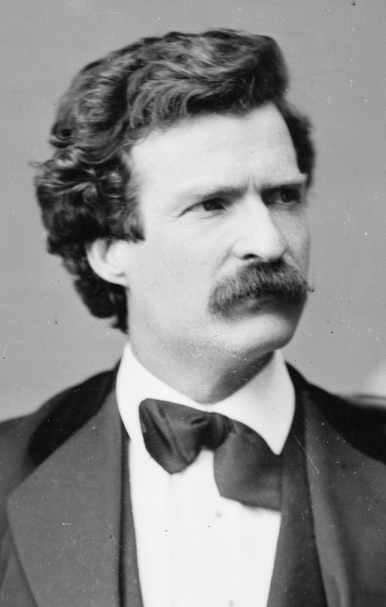
Հեղինակային իրավունքի պաշտպանության տևողությունը
Հեղինակի ողջ կյանքի ընթացք
+ 70 տարի

Slide 5
Հեղինակային իրավունքի պայմանագրերը
Բացառիկ պայմանագիր. բոլոր իրավունքների տրամադրում
Ոչ բացառիկ պայմանագիր. որոշակի իրավունքների տրամադրում, ըստ ձեր ցանկության (օր՝ Creative Commons)

Slide 6
CREATIVE COMMONS (CC)
ՍՏԵՂԾԱԳՈՐԾԱԿԱՆ ՀԱՄԱՅՆՔՆԵՐ

Slide 7
Creative Commons, Inc.
ԱՄՆ, Մասաչուսետս, հարկերից ազատված բարեգործական կորպոռացիա
http://creativecommons.org
Հիմնադրվել է 2001թ., «Public Domain» Կենտրոնի աջակցությամբ Ստենֆորդի Համալսարանում. Հիմնադիրներից է Լոուրենս Լեսիգը (Lawrence Lessig)
Լիցենզիաների առաջին փաթեթը հրապարակվել է (անհատույց տարածում) 2002թ դեկտեմբերին

Slide 8
Հեղինակային իրավունք
Creative Commons

Slide 9
Հիմնական սկզբունքներ
Հիմնված է ավանդական իրավունքի վրա
Ապահովելու իրավունքների/պարտականությունների կիրառկումը,
Խրախուսելու գիտությունն ու օգտակար արվեստները
Ձեր հեղինակային և/կամ հարակից իրավունքների պայմանների հարմարեցում ըստ Ձեր ցանկության.

Slide 10
CREATIVE COMMONS Էությունը
Հանդիսանում է իրավական գործիք – առաջարկելով պատրաստի և անվճար լիցենզիաներ հեղինակների և իրավատերերի համար:
Կիրառելի է Հեղինակային իրավունքով պաշտպանված, թե տպագիր, թե Էլեկտրոնային օբյեկտների նկատմամբ:
Չի կիրառվում Հեղինակային իրավունքով սահմանափակված և չպաշտպանված օբյեկտների նկատմամբ:

Slide 11
Գաղափարախոսություն
Գիտելիքների, մշակույթի ազատ տարածում
Տեղեկատվության ազատ հոսքի ապահովում
Գիտության և օգտակար արվեստների խրախուսում:

Slide 12
Creative Commons լիցենզիայի օբյեկտներ
Հեղինակային և հարակից իրավունքների օբյեկտ համարվող բոլոր ստեղծագործությունները, օրինակ՝
ինտերնետային էջեր,
երաժշտություն,
ֆիլմեր, տեսալսողական ստեղծագործություններ,
լուսանկարներ,
գրականության և գիտության աշխատանքներ և այլն։
Բացառություն՝ համակարգչային ծրագրեր եւ ՀՀ օրենսդրությամբ նախատեսված դեպքեր

Slide 13
Բացառություններ
գիտական հայտնագործությունները,
գաղափարները, սկզբունքները,
մեթոդները, ընթացակարգերը,
տեսակետները,համակարգերը, արարողակարգերը,
գիտական տեսությունները,
մաթեմատիկական բանաձևերը,
վիճակագրական դիագրամները, եթե անգամ դրանք արտահայտված, նկարագրված, բացահայտված, լուսաբանված են ստեղծագործություններում:
(Հեղինակային իրավունքի և հարակից իրավունքների մասին ՀՀ օրենք)

Slide 14
Ի՞նչ է իրենից ներկայացնում
© - բոլոր իրավունքները պաշտպանված են,
PD (Public Domain) - հանրության սեփականություն,
Creative Commons (CC) – որոշ իրավունքներն են պաշտպանված.

Slide 15
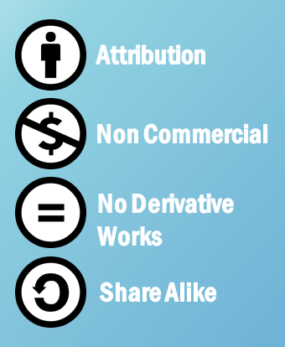
Creative Commons լիցենզիոն պայմանները
Հղում (Attribution)։
Ոչ-առևտրային օգտագործում (Non-commercial)
Օգտագործում առանց ածանցյալ ստեղծագործությունների (No Derivatives)։
Համանման տարածում (ShareAlike)։
Լրացուցիչ տեղեկությունների համար, տես՝ http://creativecommons.org/about/licenses/meet-the-licenses

Slide 16
Creative Commons - 6 տարբեր լիցենզիաներ

Slide 17
Creative Commons Հղում (Attribution)
Դուք թույլ եք տալիս - պատճենել, հանրությանը հաղորդել, ցուցադրել, կատարել և վերափոխել ձեր ստեղծագործությունը՝ պայմանով, որ հղում կատարեն Ձեր կողմից պահանջված ձևով:
Բոլոր լիցենզիաները պահանջում են հղում:

Slide 18
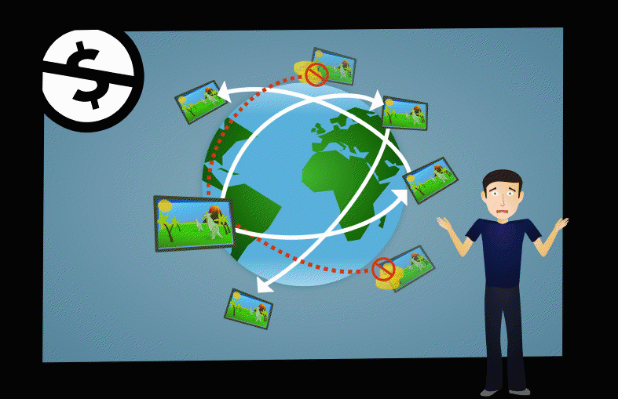
Creative Commons Օգտագործում ոչ-առևտրային նպատակներով (Non-commercial)
Դուք թույլատրում եք մյուսներին օգտագագործել Ձեր ստեղծագործությունը՝ միայն ոչ-առևտրային նպատակներով։

Slide 19
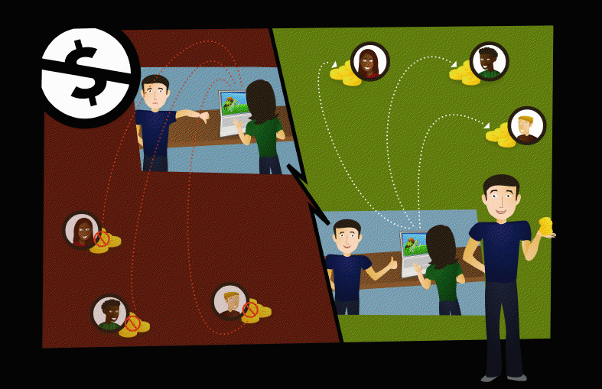
Անհատական պայմաններ - շահույթ ստանալու հնարավորություն

Slide 20
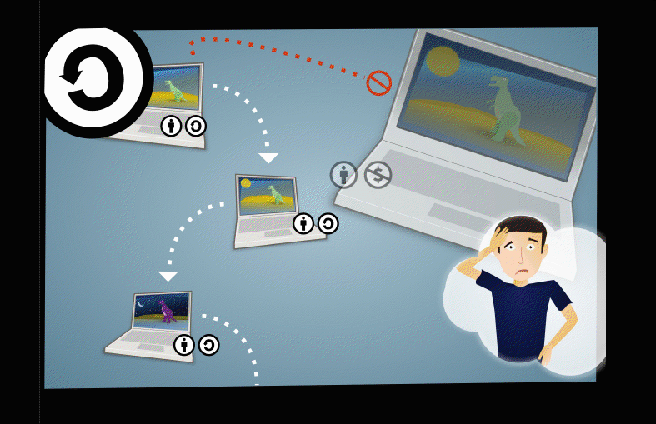
Creative Commons Համանման տարածում (ShareAlike)
Դուք մյուսներին թույլատրում եք Ձեր ստեղծագործության հիման վրա ստեղծելու վերափոխումներ և ածանցյալ ստեղծագործություններ՝ պայմանով, որ վերջիններս հանրությանը հաղորդվեն համաձայն Creative Commons լիցենզիայի այն նույն պայմանների, ըստ որոնց հրապարակվել է ստեղծագործության բնօրինակը։

Slide 21
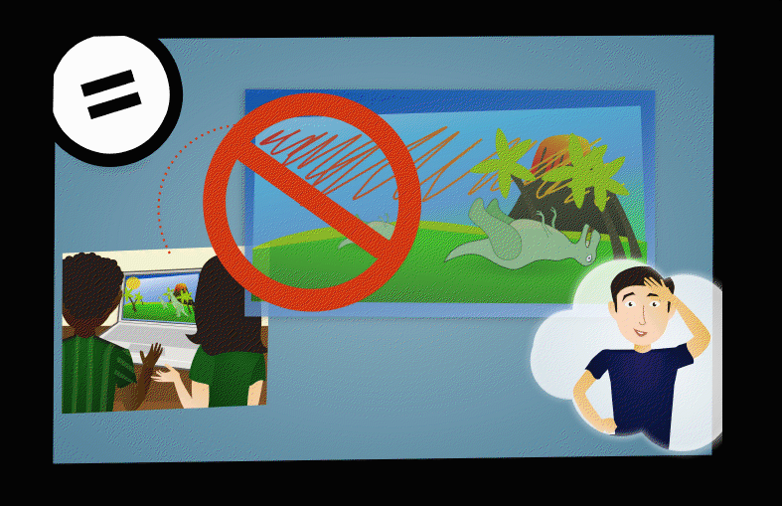
Օգտագործում առանց ածանցյալ ստեղծագործությունների (No Derivatives)
Դուք թույլ եք տալիս, որ մարդիկ օգտագործեն ձեր ստեղծագործության տառացի և անփոփոխ պատճենները և նրանց հիման վրա ածանցյալ ստեղծագործություններ չստեղծեն։

Slide 22
Creative Commons - 6 տարբեր լիցենզիաներ

Slide 23
Creative Commons - 6 տարբեր լիցենզիաներ

Slide 24
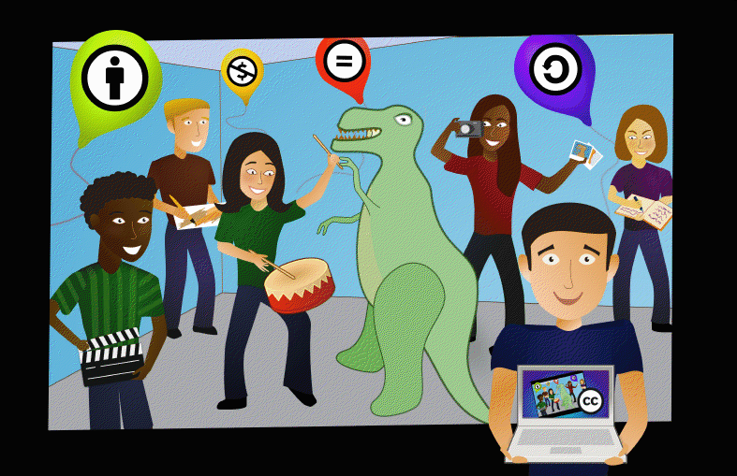
Ընտրությունը Ձե′րն է` ինչ ստեղծել և ինչպես այն համօգտագործել աշխարհի հետ

Slide 25
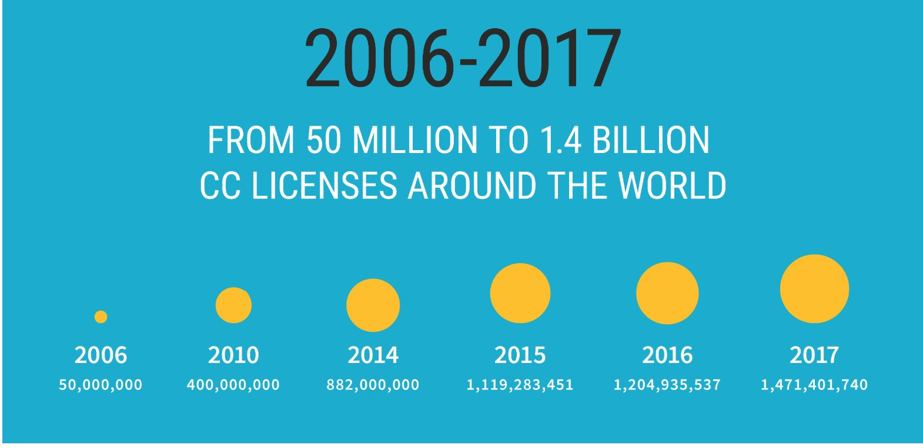
Creative Commons ստեղծագործությունների թիվը աշխարհում.

Slide 26
Միջազգային փորձ
Creative Commons Լիցենզիան արդեն իսկ տեղայնացվել է (թարգմանվել և համապատասխանեցվել է ազգային օրենսդրությանը) +70 երկրներում…
-Մեծ Բրիտանիա, Ֆրանսիա, Բելգիա, Իտալիա, Նորվեգիա, Շվեդիա, Գերմանիա, Ավստրիա, Խորվատիա, Սլովենիա, Ռումինիա, Սերբիա, Իսպանիա, Պորտուգալիա, Շվեյցարիա, Ֆինլանդիա, Լեհաստան, Մալտա, Մակեդոնիա, Չինաստան, Հնդկաստան, ԱՄՆ, Իսրաել, Կանադա, Նոր Զելանդիա, Հր. Աֆրիկա, Հր. Կորեա, Ճապոնիա և այլն.

Slide 27
Creative Commons կիրառելիություն
Պետական մարմիններ

Slide 29
Creative Commons կիրառելիություն
Public Library of Science
BioMed Central
Գիտություն

Slide 30
Creative Commons կիրառելիություն
Ուսումնական
հաստատություններում

Slide 31
Creative Commons կիրառելիություն
Amsterdam Historical Museum (WAAG)
Մշակույթ
National September 11th Memorial Museum

Slide 32
CC Գործընկերներ

Slide 33
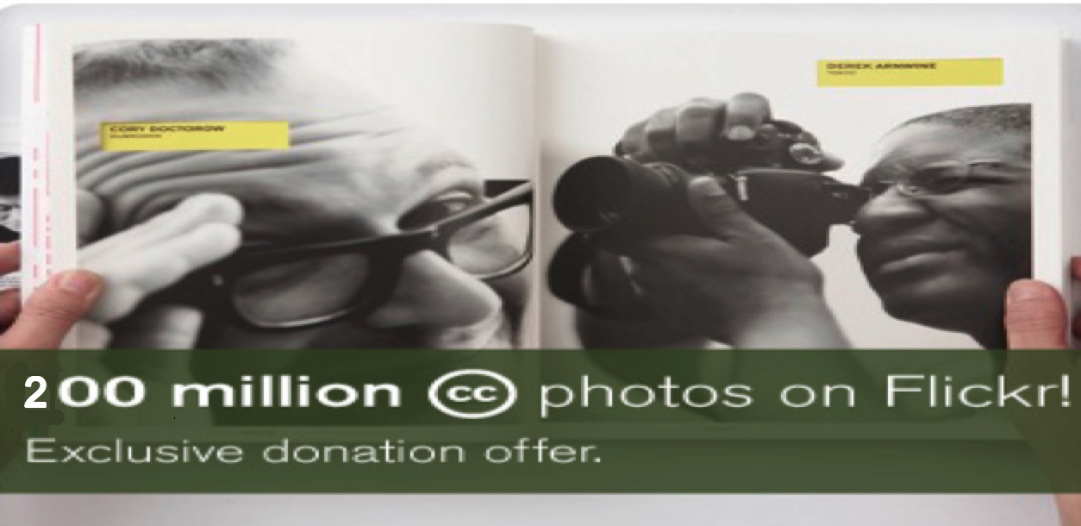
Flickr
For more Info on Stats see: https://www.flickr.com/creativecommons/

Slide 35
(Open Access) Բաց մատչելիության գիտական աղբյուրներ
Բաց մատչելիության գիտական հանդեսների և գրքերի ուղեցույց (DOAJ) - https://doaj.org/, (DOAB) - http://www.doabooks.org/

Slide 36
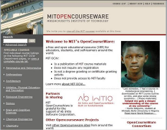
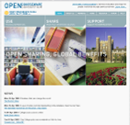
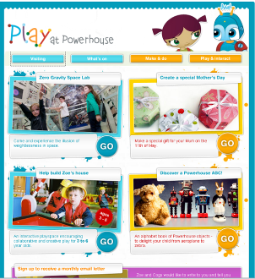
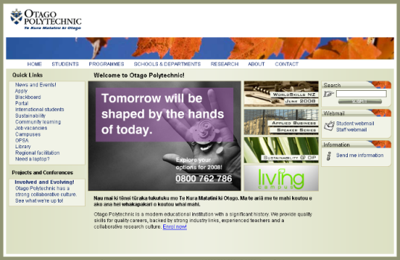
(Open Access) Բաց մատչելիության գիտական աղբյուրներ
http://www.open.ac.uk/openlearn/home.php
http://www.oercommons.org/
http://ocw.mit.edu
http://www.ck12.org/index.html
http://cnx.org/
www.ocwconsortium.org/
http://opentraining.unesco-ci.org
http://www.curriki.org/
http://play.powerhousemuseum.com/
www.tekotago.ac.nz/
http://www.aesharenet.com.au/

Slide 37
(Open Access) Բաց մատչելիության գիտական աղբյուրներ
MERLOT (Open Educational Resources):
http://www.merlot.org/merlot/index.htm
Copyright-Friendly and Copyleft: http://copyrightfriendly.wikispaces.com/
Wikipedia:Public domain image resources
http://en.wikipedia.org/wiki/Wikipedia:
Public_domain_image_resources

Slide 38
Բաց մատչելիության հայկական գիտական ամսագրեր (Open Access)
ՀՀ ԳԱԱ Հիմնարար գիտական գրադարան
http://www.flib.sci.am/arm/GAA%20amsagreri%20masin/GAA%20amsagreri%20masin.html
Հայկական մաթեմատիկական հանդես
Հայկական ֆիզիկական հանդես
Հայաստանի քիմիական հանդես
Հայաստանի կենսաբանական հանդես
Հայաստանի բժշկագիտություն
ՀՍՍՌ ԳԱ Տեղեկագիր
ԱՍՏՂԱՖԻԶԻԿԱ գիտական հանդես

Slide 39
Շարժառիթներ
Առաջխաղացում
Լայն լսարան
Նյութական օգուտներ
Ճանաչում
Հանրային միջոցներ - հանրային շահ

Slide 40
Իրավական Խնդիրներ
Պայմանագրի բնույթը
Հետկանչի իրավունքը

Slide 41
1. Պայմանագրի բնույթը
Հեղինակային պայմանագիրը հատուցելի է։ («Հեղինակային իրավունքի և հարակից իրավունքների մասին» ՀՀ օրենքի 39-րդ հոդվածի 2-րդ մասի)
Պայմանագիրը պետք է համապատասխանի այն կնքելու պահին գործող օրենքով կամ այլ իրավական ակտերով սահմանված՝ կողմերի համար պարտադիր կանոններին (Քաղաքացիական օրենսգիրք, հոդված 438 - «Պայմանագիր և օրենք»)

Slide 42
1. Պայմանագրի բնույթը
Հեղինակային վարձատրությունից հրաժարվելու մասին պայմանագիրն առոչինչ է։ («Հեղինակային իրավունքի և հարակից իրավունքների մասին» ՀՀ օրենքի 13-րդ հոդվածի 3-րդ մաս).
Ի հակադրում
Սահմանադրություն (2015թ. փոփոխություններով)
Հոդված 60. Սեփականության իրավունքը
Յուրաքանչյուր ոք ունի օրինական հիմքով ձեռք բերած սեփականությունն իր հայեցողությամբ տիրապետելու, օգտագործելու եւ տնօրինելու իրավունք:
Քաղաքացիական Օրենսգիրք
Հոդված 437. Պայմանագրի ազատություն
1. Քաղաքացիները և իրավաբանական անձինք ազատ են պայմանագիր կնքելիս:

Slide 43
2. Հետկանչի իրավունք
Իրավատերերի հետկանչի իրավունքը, ըստ «Հեղինակային իրավունքի և հարակից իրավունքների մասին» ՀՀ Օրենքի, չի համապատասխանում CC լիցենզիայի դրույթին։
CC պայմանագրերը չեն կարող հետ կանչվել (հնարավոր է դադարեցնել ստեղծագործության տարածումը)։

Slide 44
Հարցեր
44

Slide 45
Շնորհակալություն Մովսես Հակոբյան Գրանդլեքս movses.hakobyan@gmail.com

